Slide 1
Python笔记
魔法方法

Slide 2
魔法方法
1.魔法方法总是在合适的时候被自动调用
2.魔法方法总是用__开头结尾

Slide 3
__init__方法
1.相当于构造器
2.在对象创建时调用
3.没有返回值

Slide 4
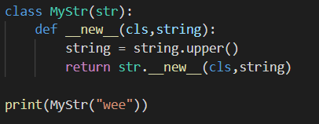
__new__方法
1.第一个参数不是self而是class
2.后面的参数会原封不动地传给__init__方法
3.返回值是一个实例化对象
4.一般不会重写它
5.在子类继承的父类是不可改变的时候可重写__new__方法

Slide 5
__del__方法
1.在关于这个对象的所有引用都被del时会自动调用来销毁这个对象

Slide 6
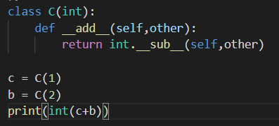
算术运算
1.定义了对象在进行算术运算时会发生的行为
2.如图

Slide 7
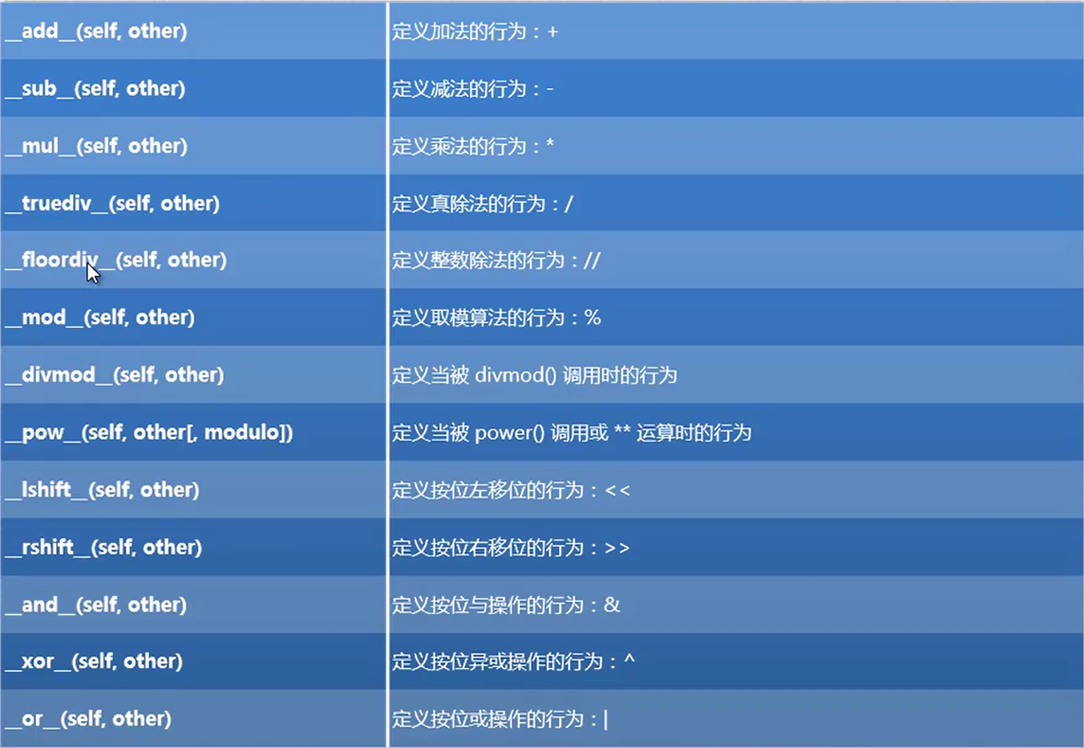

Slide 8
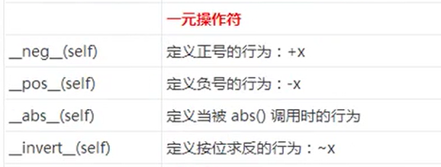
反运算，增量运算，一元操作符
1.反运算方法是当前面的操作数没有运算方法或运算方法调用失败的时候，调用后面数的反运算方法。对于注重操作数顺序的运算，应该注意重写方法时的参数顺序（在名字前加r）
2.增量运算，定义赋值运算时的运算方法 如: +=（在名字前加i）

Slide 10
属性访问
1.__getattr__(self,name)定义当访问的属性不存在时的行为
2.__getattribute__(self,name)定义访问属性时的行为
3.__setatts__(self,name.value)定义属性被设置时的行为
4.__delattr__(self,name)定义属性被删除时的行为
5.一般重写时调用父类的对应方法来避免自己调用自己造成死循环

Slide 11
描述符
将某种特殊类型的类的实例指派给另一个类的属性
1.__get__(self,instance,owner),用于访问属性，返回属性的值
2.__set__(self,instance,value)，在属性分配操作中调用，不返回
3.__delet__(self,instance)，删除属性时调用，不返回

Slide 12
协议
1.类似于其他语言里的接口
2.但没有那么严格

Slide 13
定制容器
1.如果希望定制的容器不可变，只需定义__len__()和__getitem__()方法
2.如果希望定制的容器可变，需要多定义__setitem__()和__delitem__()两个方法

Slide 14
迭代器
1.iter()对传入的对象生成一个迭代器
2.next()返回迭代器的下一个值
3.__iter__()iter的实现类，返回self
4.__next__()next的实现类，返回一个值

Slide 15
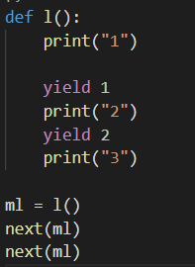
生成器
1.在定义函数时加入yield
2.yield相当于return
3.使用方法类似于迭代器
4.推导式

